Slide 1
Presentatie tas
Gemaakt door Martijn van den Berg

Slide 2
Onderzoek
Ideale inhoud
Resultaten anquete
matriaal

Slide 3
persona
Mijn Ideale tas heeft veel ruimte en vakjes wat alles netjes op zijn plek houd, ook hou ik er van als een tas confortable zit en niet snel kapot gaat. Hij ziet er modern en strak uit en werkt handig ook moet hij de inhoud goed beschermen ( waterdicht stootbestendigd)

Slide 4
intervieuw
mensen heben behoefte aan genoeg ruimte voor boeken. De meeste mensen hebben namelijk dagelijks zo tussen de 1 en 5 boeken mee. Ook is er behoefte aan een vak voor los papier. Mensen geven aan dat als ze los papier in hun tas stoppen dit altijd verkreukeld. Ook geven ze aan dat ze het fijn zouden vinden als er aparte vakjes zijn voor bijvoorbeeld je muis een oplader een koptelefoon en sleutels.

Slide 5
PVE
Ontstaan
Versprijden
Gebruiken
Verdwijnen

Slide 6
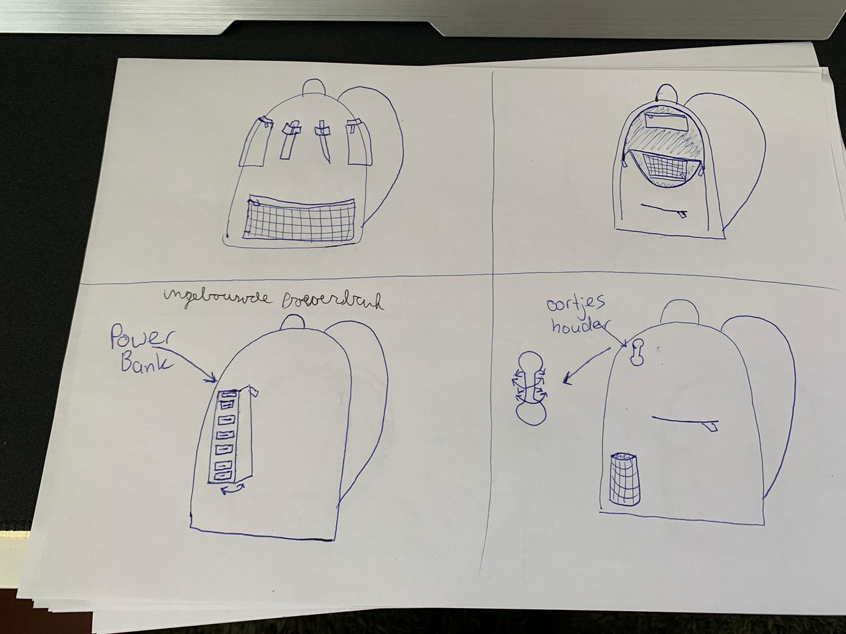
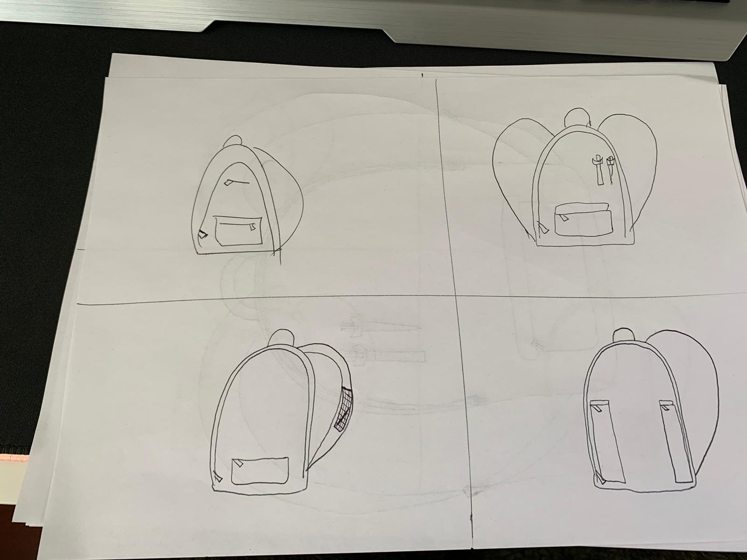
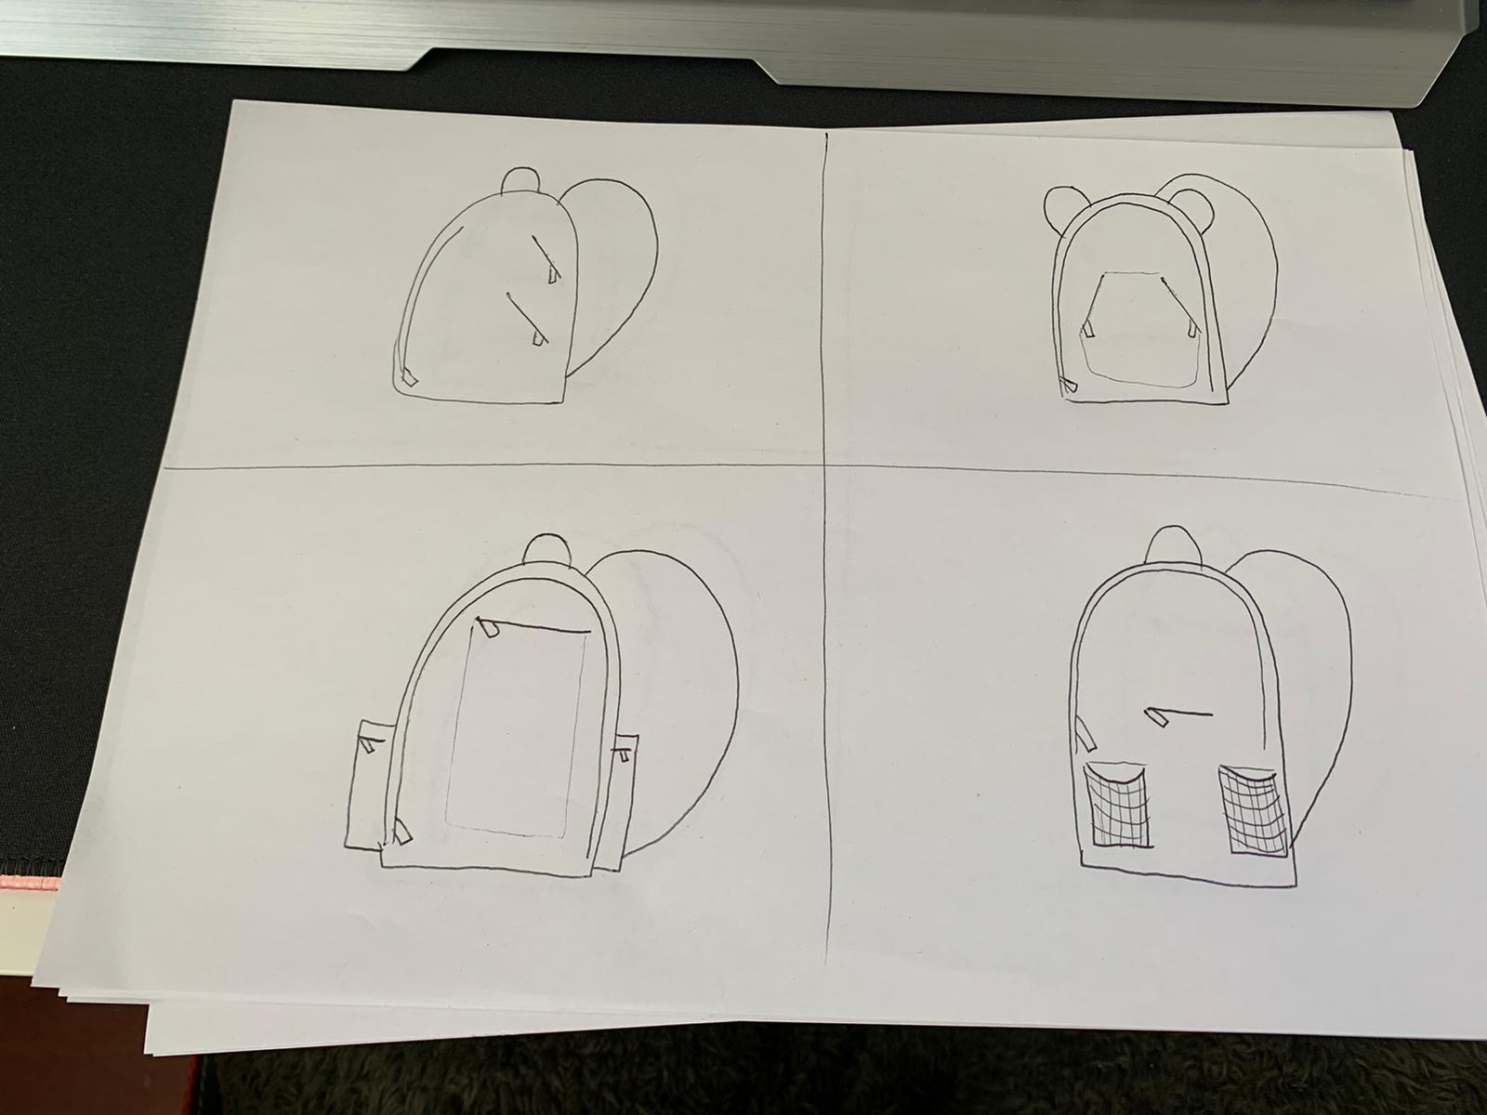
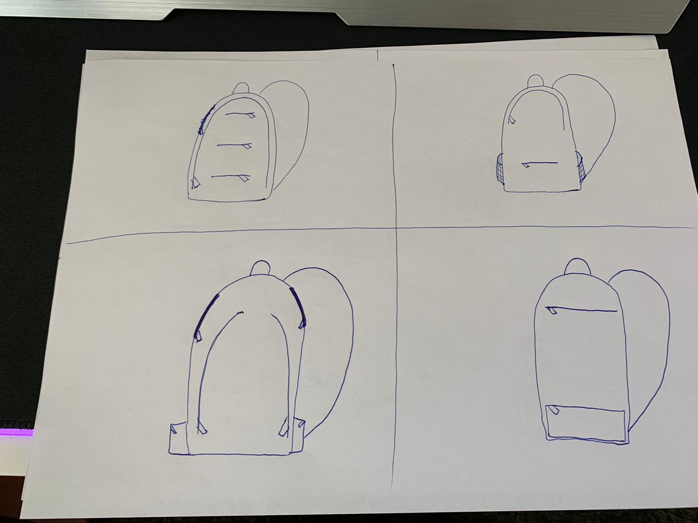
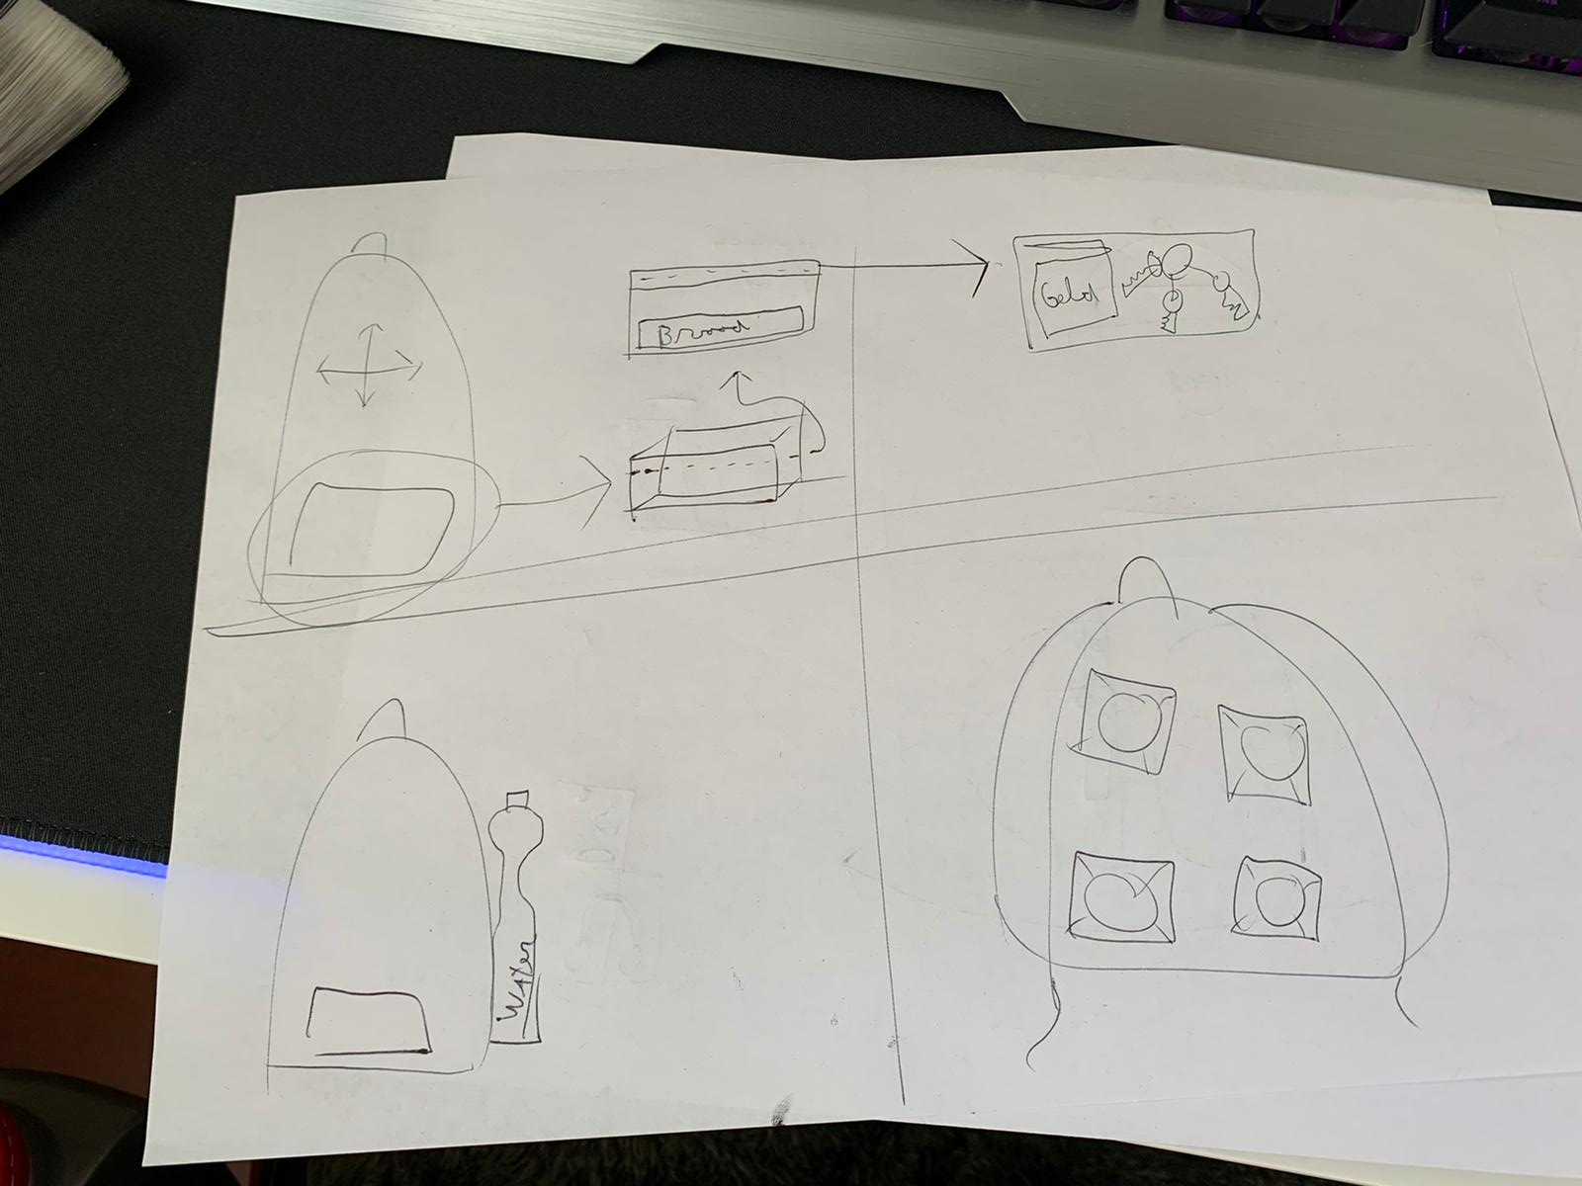
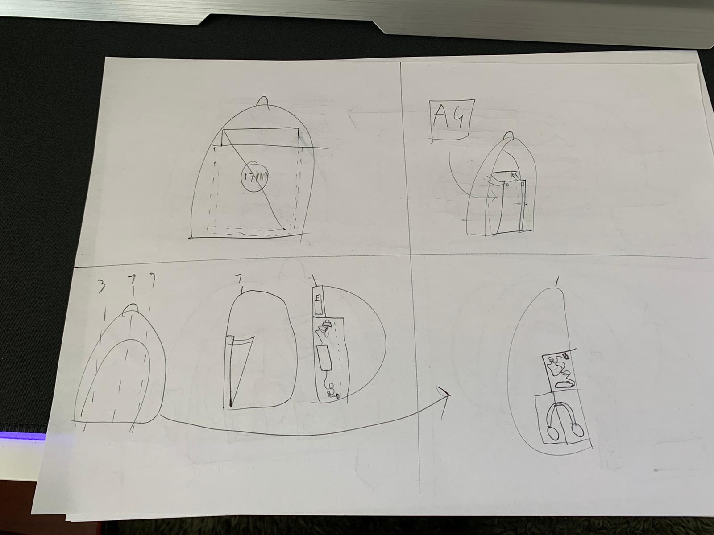
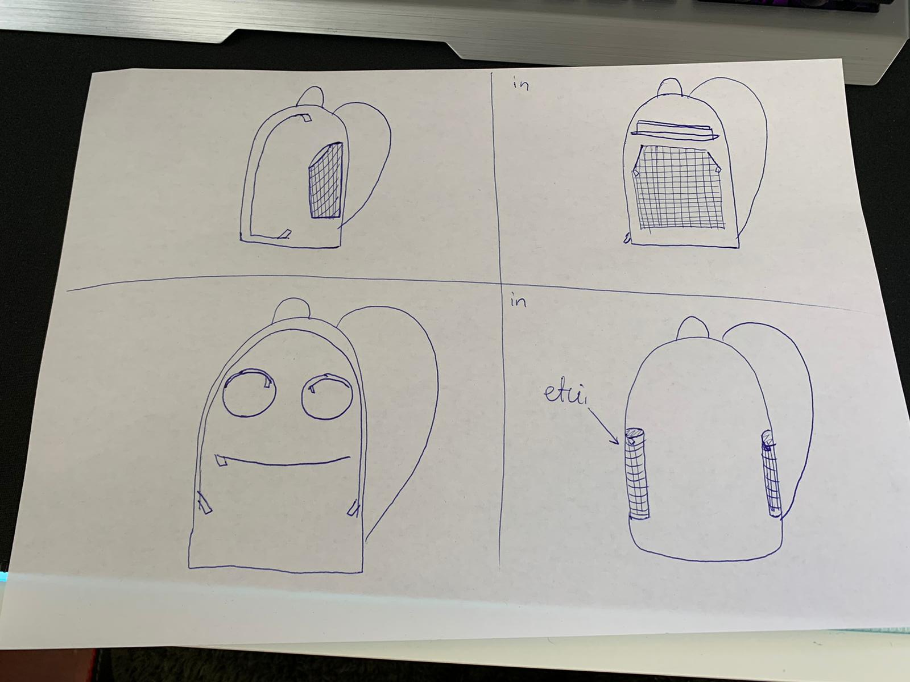
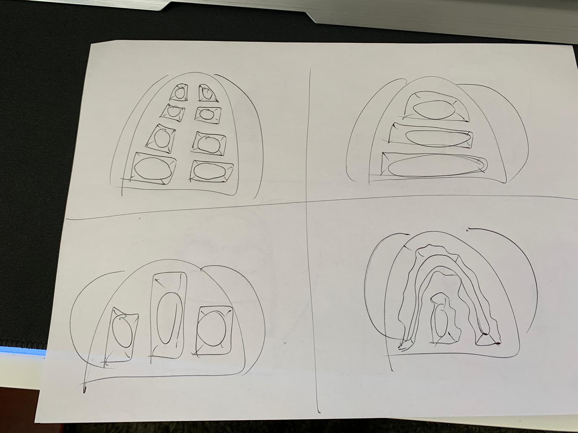
schetsen

Slide 7
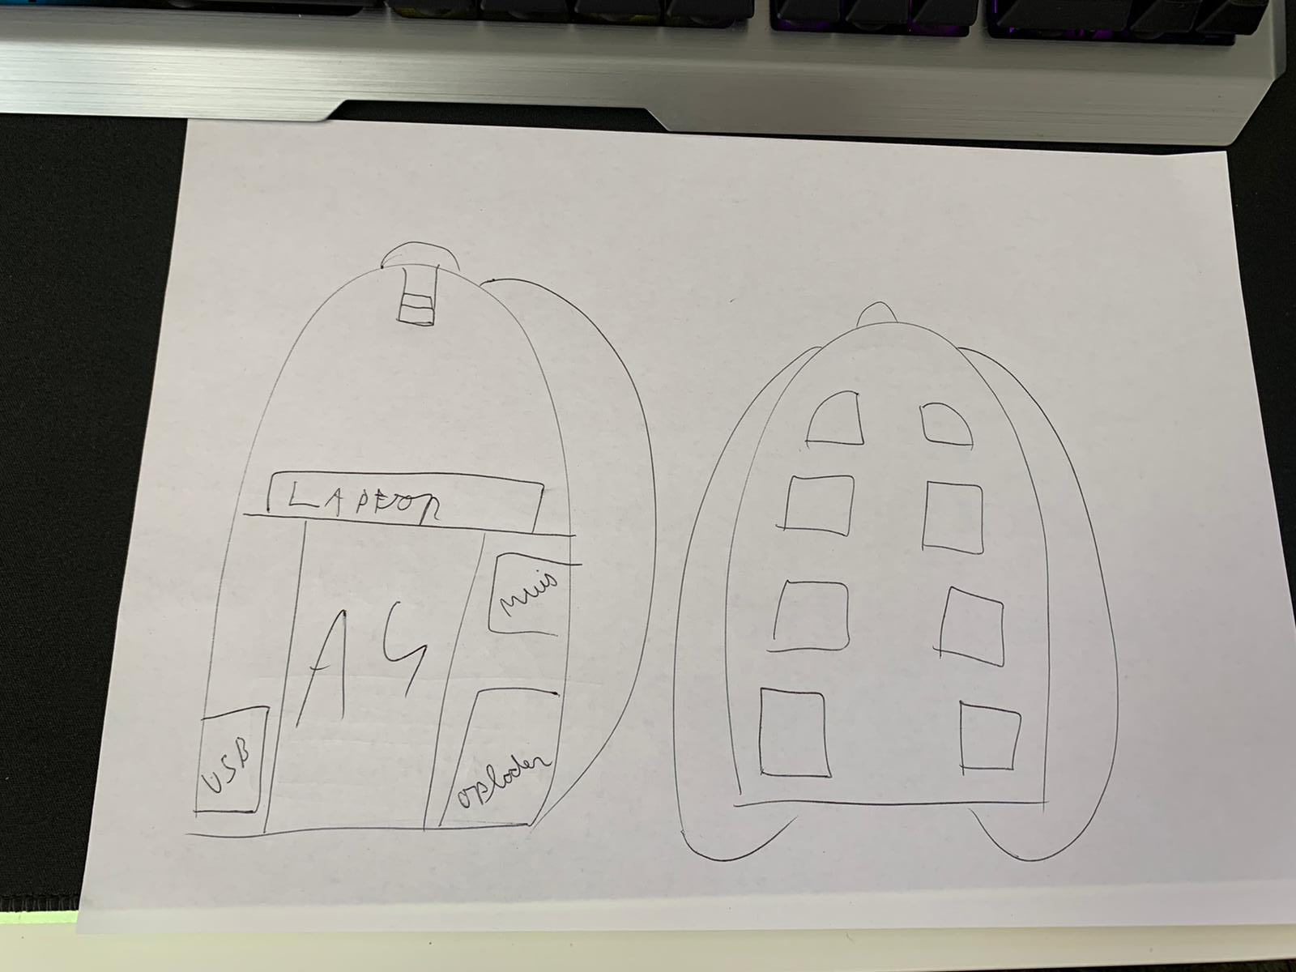
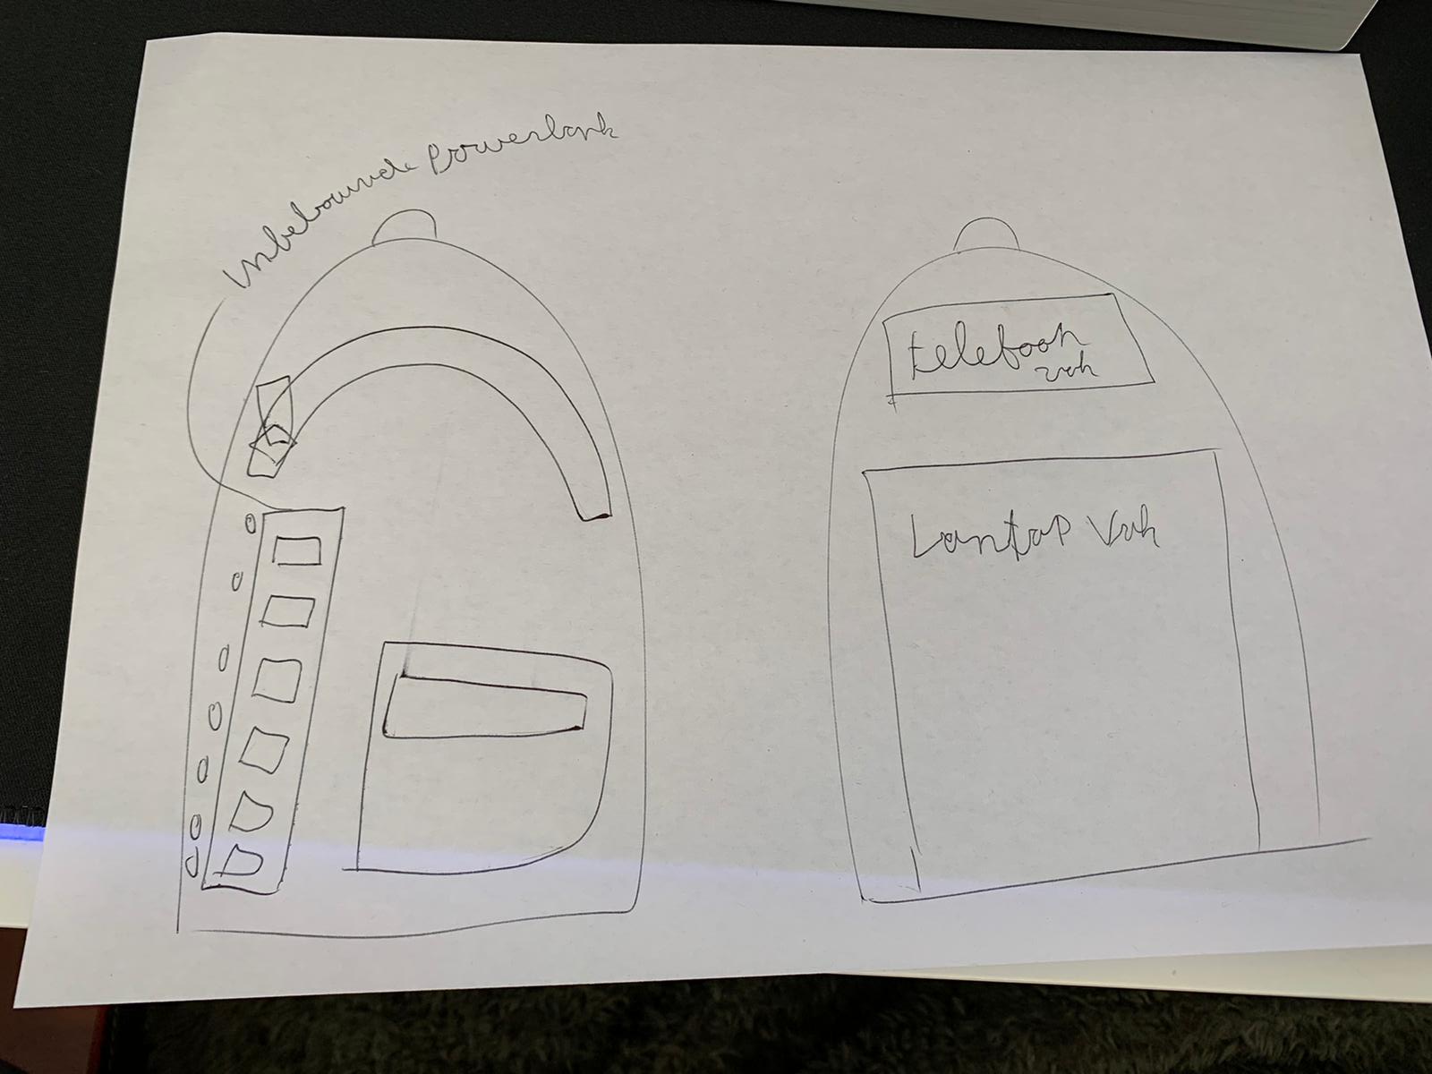
concepten

Slide 8
Definitieve keuze

Slide 9
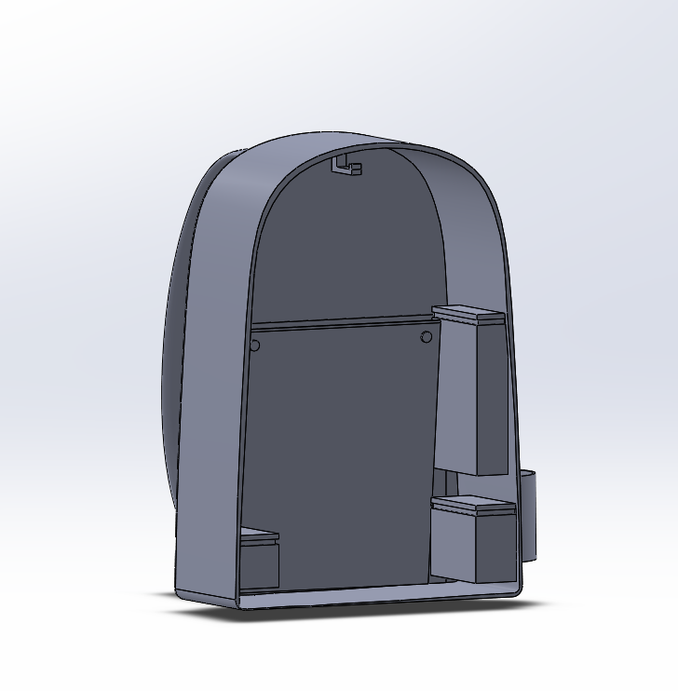
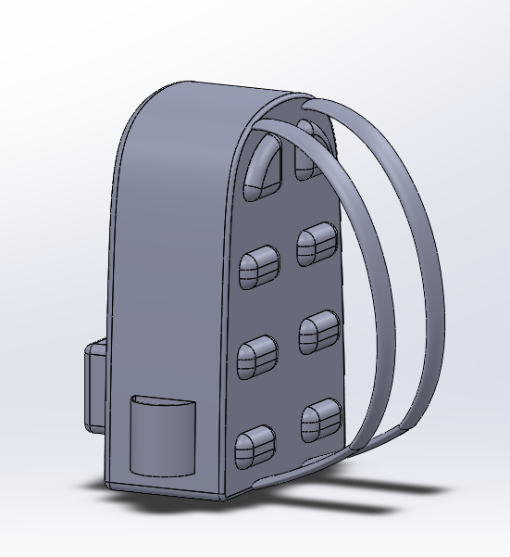
Solidworksstekeningen

Slide 10
Gebruikte matrialen
Nylon
Ritsen
Wattenvulling
Aluminium
4 magneetjes

Slide 11
conclusie

